Slide 1
タイトル(仮)
疑似 3D ダンジョン探索 RPG

Slide 2
コンセプト
『一言で例えるとどんなゲーム？』(戦闘)
ずっとオレのターン
敵を行動させない ように立ち回って 敵をフルボッコにするゲーム
イメージ共有しやすいのは、クル☆くる ― 変更点は……
チームvsチーム ⇒ 個別撃破？
属性

Slide 3
魅力・一番面白いところ
コンボを繋ぐことの 爽快感 と 特殊スキルを撃った時の ダメージインフレ
⇒ エフェクトの 綺麗さ・派手さ が重要
くるくる、ハナアブのページ
http://www.lillian.jp/kurukuru/marvelous02.html
http://mirai-soft.net/hanahime/system.html

Slide 4
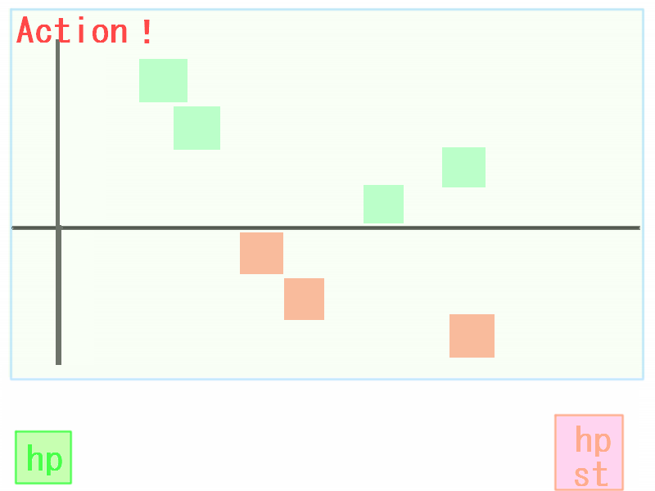
戦闘について
戦闘はシンプルな CTB 敵行動の妨害が戦略の肝！
攻撃時にノックバック
敵味方が同時にターンが回ってくると 敵の行動をキャンセルする

Slide 5
ターゲット・想定プレイヤー
スマホゲームを多く遊んでいるユーザー
10代、20代の男性プレイヤー
くるくる、どんな層が楽しんでた…？
ブラウザゲープラットフォーム、あるいはアプリとして出す時 どんな層が手を出す ⇒ まずはキャラゲー、そしてゲーム性

Slide 6
対応プラットフォーム
ブラウザゲーム？
PC / スマホ
電車での移動中など、５分程度で軽く触れるようなモード
家で開いてガッツリ遊ぶためのモード

Slide 7
世界観(仮)
ダンジョン探索系の世界観

Slide 8
ゲーム全体の流れ
拠点パート
3D ダンジョン探索パート
シナリオ
探索
ガチャ
探索
育成
装備
戦闘

